Slide 1
預防2019冠狀病毒病 (COVID-19)
接種疫苗
進階篇
適合高中學生 （特別配合高中生物科及高中健康管理與社會關懷科)
教育局課程發展處

Slide 2
學習要點
讓學生認識人體的免疫反應的基本原理
讓學生認識疫苗接種的原理
讓學生認識預防2019冠狀病毒病 (COVID-19)疫苗的研究和生產過程
為學生釐清一些有關疫苗接種的謬誤
讓學生明白市民在預防傳染病的責任
讓學生懂得欣賞和感謝為研發疫苗和執行疫苗接種等人士作出的努力和貢獻

Slide 3
課前討論
教師可利用以下問題探查同學對疫苗接種的已有知識或誤解
抗原和抗體分別是甚麼？
疫苗如何發揮作用？
為甚麼要接種疫苗？
首先研發成功的疫苗是在甚麼時候面世？根治了那種疾病？
疫苗如何保護個人和社區健康？
疫苗是不是安全和100%有效？
假若疫苗不是100%有效，為甚麼還要注射疫苗？
本港將會採用的三種2019冠狀病毒病疫苗有何不同？

Slide 4
(甲) 免疫系統及免疫反應

Slide 5
1. 人體免疫系統：天然免疫力
免疫系統
非特異性防禦
生理屏障
炎性反應
特異性防禦
免疫反應
咳嗽或打噴嚏
唾液及胃酸
白血球(吞噬細胞攻擊病原體
- 紅腫微熱
淋巴細胞(T細胞 / B細胞)
識別病原體的抗原
製造一種抗體，緊附於一種抗原之上，消滅抗原

Slide 6
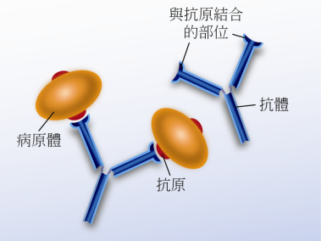
2. 抗原和抗體
人體對病原體的防禦
病原體一般由幾個部分組成。
抗原是病原體的特徵部分，會引致人體免疫系統產生抗體。
針對抗原而產生的抗體是免疫系統的重要組成部分，有助消滅病原體。

Slide 7
新的病原體進入我們的身體時，會引入一種新的抗原。
對於每一種新抗原，我們的身體需要產生一種特定的抗體，以便能抓着抗原，擊敗病原體。
已有的病原體
已有的抗體
已有的病原體
已有的抗體
已有的病原體
已有的抗體
新病原體
沒有抗體
資料來源：
https://www.who.int/zh/emergencies/diseases/novel-coronavirus-2019/covid-19-vaccines/how-do-vaccines-work

Slide 8
3. 免疫反應
病原體進入人體後，會觸發特異性免疫反應，以對抗特定種類的病原體。
特異性免疫反應分為兩類：體液免疫反應和細胞介導的免疫反應

Slide 9
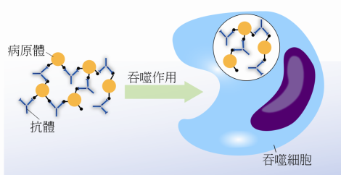
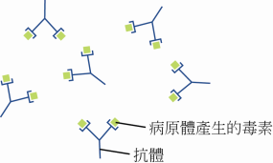
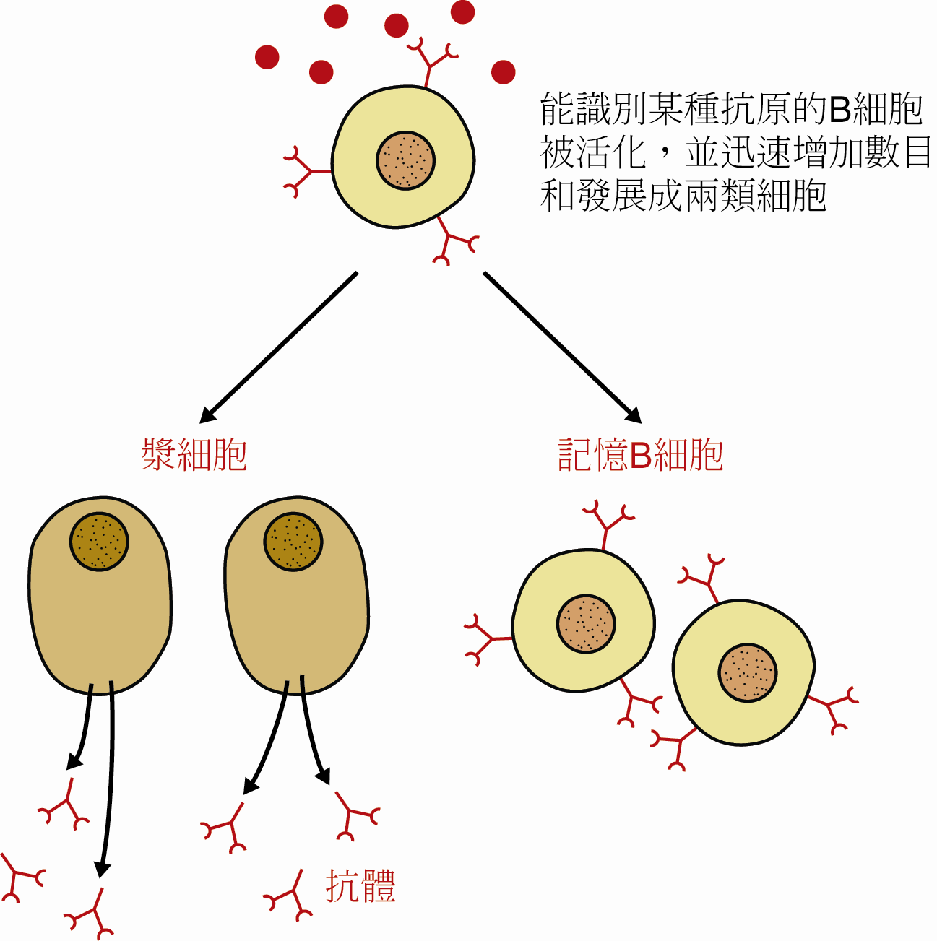
體液免疫反應
負責細胞 | 初次免疫反應 |  | 長期效應
B細胞 （一種白血細胞） | (1) B細胞產生抗體，抗體可與病原體的抗原結合使病原體聚集成一團，以便吞噬細胞更容易消滅病原體 | (2) B細胞產生抗體，抗體可與病原體分泌的毒素結合，令毒素失去活性 | 被活化的B細胞最後會產生記憶B細胞

Slide 10
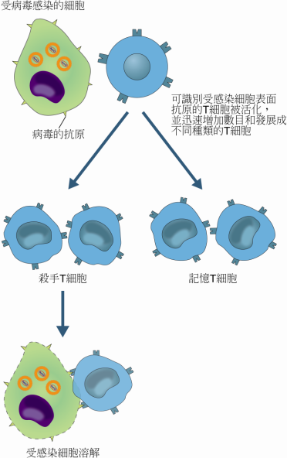
細胞介導的免疫反應
負責細胞 | 初次免疫反應 | 長期效應
T細胞（一種白血細胞） | T細胞可識別受感染細胞表面的抗原，並把這些細胞殺死： T細胞會迅速增加數目，並發展成殺手 T細胞和記憶 T細胞 殺手 T細胞會使被感染的細胞溶解，從而把病原體消滅 | 產生記憶 T細胞

Slide 11
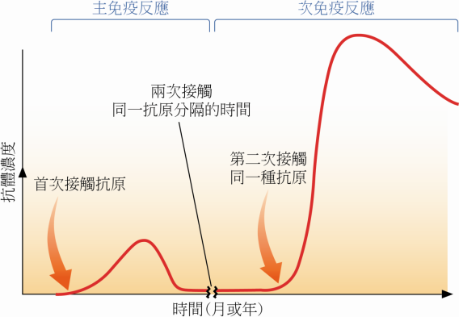
初次免疫反應及再次免疫反應
我們體內有成千上萬種不同的抗體。
每一種抗體能夠識別一種特定的抗原。
當人體首次接觸某種抗原時，免疫系統需要時間來作出反應和產生針對該抗原的抗體。在此期間，人很容易生病。
人體對病原體的防禦
初次免疫反應
再次免疫反應
初次免疫反應和再次免疫疫反應的抗體濃度變化

Slide 12
初次免疫反應及再次免疫反應
初次免疫反應 | 再次免疫反應
在身體首次接觸到某病原體的抗原時發生 | 在相同的病原體再次入侵我們的身體時發生
反應緩慢，需要較長時間才可產生足夠抗體 | 反應較快，以較快的速度產生大量的抗體，產生抗體的反應可持續較長時間
病原體通常會有足夠的時間迅速繁殖，令我們有患病的症狀和感到不適 | 迅速消滅病原體，在這反應期間我們通常不會患病
初次免疫反應後，我們的免疫系統便會對該種病原體有「記憶力」。
這意味著，如果日後再次暴露於此危險病原體，我們的免疫系統便能夠立即引發反應，防止疾病。

Slide 13
(乙)疫苗接種： 如何保障個人及社區健康？

Slide 14
1. 甚麼是疫苗？
觀看以下影片：
「疫苗追蹤」系列 - 疫苗簡介 孔繁毅教授
https://youtu.be/KHn1ssLd1P4
思考以下問題：
疫苗是甚麼？
為什麼需要接種疫苗？
哪些人最需要接種疫苗？

Slide 15
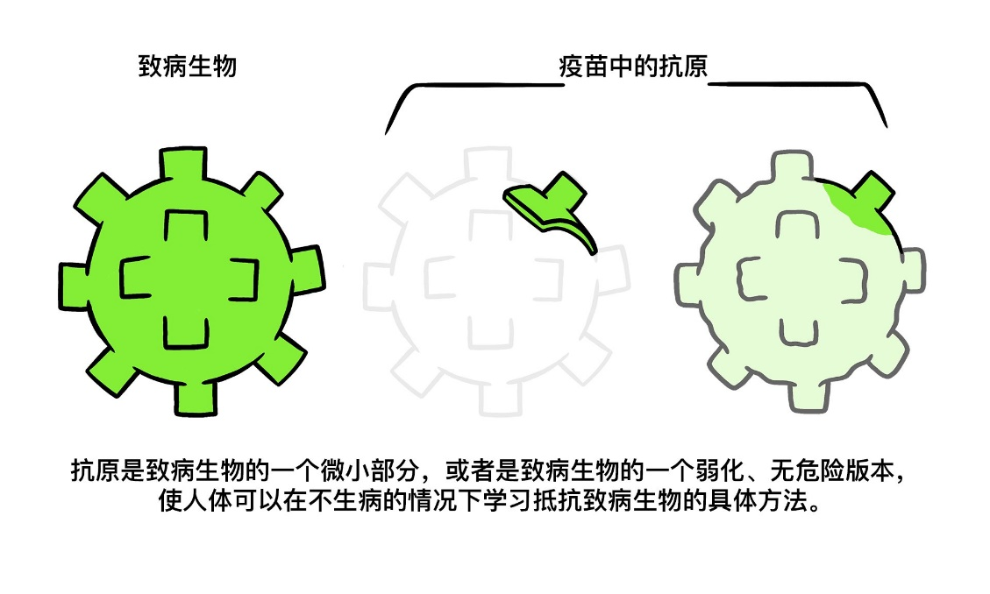
2. 疫苗的主要成分
所有疫苗都含有一種引致免疫反應的活性成分（抗原），或者是可令細胞產生活性成分的RNA/DNA。
抗原可能是病原體的微小部分，如蛋白質或糖蛋白，也可能是弱化或滅活的整個病原體。
病原體
疫苗中的抗原
資料來源：
https://www.who.int/zh/news-room/feature-stories/detail/how-are-vaccines-developed

Slide 16
疫苗包含特定病原體的弱化或滅活部分（抗原），可在體內引發免疫反應。
較新的疫苗包含產生抗原的模型，而不是抗原本身。
不管疫苗是由抗原本身還是模型組成，身體都將產生抗體，這種弱化的版本不會在接受疫苗的人身上引起疾病，但卻會促使其免疫系統作出免疫反應，且程度與針對實際病原體的第一次反應相若。
疫苗
新抗體
疫苗是病原體弱化的一個微小片段，並包含部分抗原。只要我們的身體能學會產生特異性抗體就足夠了。
資料來源：
https://www.who.int/zh/news-room/feature-stories/detail/how-do-vaccines-work

Slide 17
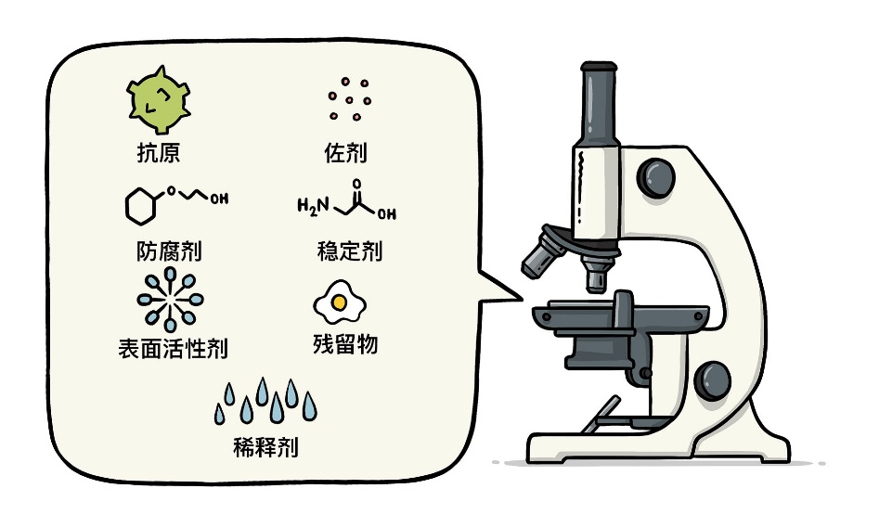
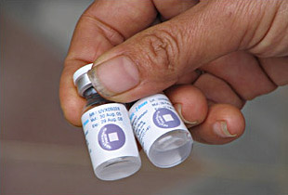
3. 疫苗的其他成分
疫苗還包含其它成分，以保持疫苗的穩定性和有效性。
抗原
佐劑
防腐劑
穩定劑
表面活性劑
殘留物
圖片來源：
https://www.who.int/topics/vaccines/zh/
稀釋劑
資料來源：https://www.who.int/zh/emergencies/diseases/novel-coronavirus-2019/covid-19-vaccines/how-are-vaccines-developed

Slide 18
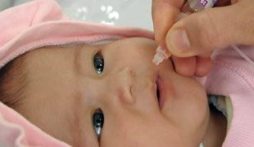
4. 疫苗成功消滅疾病的例子
縱觀歷史，人類已成功開發出針對腦膜炎、破傷風、麻疹和小兒麻痺症等多種威脅生命疾病的疫苗。
小兒麻痺症曾是一種全球疾病，每年導致成千上萬人癱瘓。到1950年時，開發出了兩種對抗這種疾病的有效疫苗。直至 1980年代，全球各大洲，開展了大規模小兒麻痺疫苗接種工作。
在2020年8月，非洲大陸獲得了無「小兒麻痺」認證，全世界幾近可消滅此疾病。
資料)來源 ：
https://www.who.int/topics/poliomyelitis/zh/

Slide 19
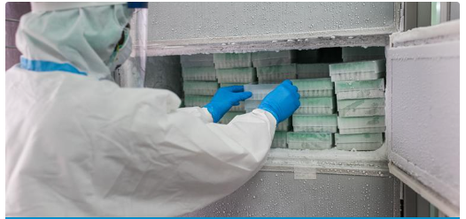
5. 疫苗的研發
每一種正在開發的疫苗都必須首先經過篩選和評估，以確定使用哪種抗原來引發免疫反應。
在臨床階段前，不會進行人體測試。實驗性疫苗首先會在動物身上進行測試，以評估其安全性及其預防疾病的潛力。
然而，疫苗一旦投入使用，必須持續加以監測，以確保其安全性。
參考資料（只提供英文版）：世界衛生組織—疫苗的生產，安全和質量控制 https://www.who.int/news-room/feature-stories/detail/manufacturing-safety-and-quality-control

Slide 20
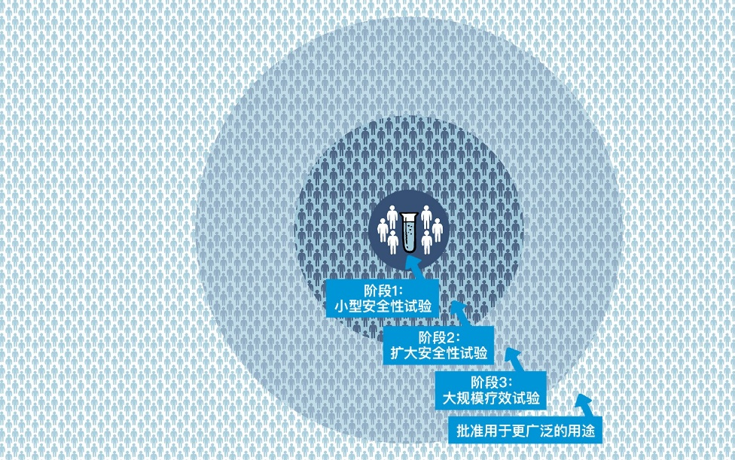
6. 研發疫苗的臨床測試
第一期 小型安全測試
為少數志願者接種疫苗，以評估其安全性，確認疫苗可引發免疫反應，並確定合適的劑量。
第二期 擴大安全性測試
在這個階段通常要進行多個試驗，對不同年齡組和不同疫苗配方作出評估。這一階段通常還包括沒有接種疫苗的一組人作為對照組，以確定接種組的變化是由疫苗引起，還是偶然發生的。
第三期 大規模療效測試
接下來，為成千上萬的志願者接種疫苗，並與沒有接種疫苗但接受了對照產品的類似人群進行比較，以確定疫苗對其旨在預防的疾病是否有效，並考察其在更廣大人群中的安全性。
階段一:
小型安全性測試
階段二:
擴大安全性測試
階段三:
大規模療效測試
資源來源：
https://www.who.int/zh/news-room/feature-stories/detail/how-are-vaccines-developed
批准使用於
更廣泛的用途

Slide 21
7. 不同種類的COVID-19疫苗
COVID-19疫苗類型 | 主要的技術 | *香港政府準備購入
滅活或減毒疫苗 | 使用已滅活或弱化的病毒，這類疫苗不會導致疾病，但能安全地引發免疫反應 | 
病毒載體疫苗 | 使用經過基因工程改造的病毒，使其不會致病，但能產生冠狀病毒蛋白，以安全地引發免疫反應 | 
RNA / DNA疫苗 | 使用經過基因工程改造的RNA或DNA，當RNA或DNA進入人體細胞，細胞會產生冠狀病毒的蛋白，該種蛋白質可以安全地引發免疫反應 | 
重組蛋白疫苗 | 使用模擬COVID-19病毒的無害蛋白質片段或蛋白質外殼，安全地引發免疫反應 | 暫未安排
*相關政府新聞稿：https://www.info.gov.hk/gia/general/202012/11/P2020121100891.htm

Slide 22
8. 疫苗對高危群組的保護
感染僅指病原體入侵宿主的身體組織，受感染者未必一定會出現臨床病徵，會否發病也視乎宿主的免疫力。
有些人較容易在受感染後發病，例如幼兒及長期病患者因身體免疫力不足，較易出現併發症。感染水痘的成年人亦比兒童更易出現嚴重併發症。
因此，一些人士會有較高風險患病或將病毒傳播給其他高危人士，應優先接種疫苗
Notes:
參考資料：
1)世界衛生組織《Basic epidemiology, 2nd ed》 ，最後一次瀏覽日期：2020年2月
https://apps.who.int/iris/handle/10665/43541
https://apps.who.int/iris/bitstream/handle/10665/43541/9241547073_eng.pdf?sequence=1&isAllowed=y
2）教育局資源套 -《健康的社區》，最後一次瀏覽日期：2020年2月
https://www.edb.gov.hk/attachment/tc/curriculum-development/kla/technology-edu/resources/hmsc/HMSC_Booklet6_C_p56.pdf
3）美國疾病控制和預防中心《Understanding the Epidemiologic Triangle through Infectious Disease 》，最後一次瀏覽日期：2020年2月
https://www.cdc.gov/healthyschools/bam/teachers/documents/epi_1_triangle.pdf

Slide 23
9. 群體免疫
觀看以下影片：
「疫苗追蹤」系列 - 疫苗接種率 曾浩輝醫生
https://youtu.be/ZbpyE8dbDs0
思考以下問題：
甚麼是群體免疫？
疫苗接種率如何影響群體免疫？
大眾對群體免疫有甚麼錯誤想法？
延伸閱讀：世界衛生組織《什麼是“群體免疫”？》
https://www.who.int/zh/news-room/q-a-detail/herd-immunity-lockdowns-and-covid-19
參考資料：https://upload.wikimedia.org/wikipedia/commons/f/f5/Herd_immunity.svg
參考資料：https://wp-media.patheos.com/subdomain/sites/8/2017/02/HerdImmunityGIF.png

Slide 24
群體免疫
人們接種疫苗後，一般都能夠受到保護，免受目標疾病的侵害。
如果社區中許多人都接種了疫苗，病原體便很難傳播，因為它遇到的大多數人都具有免疫力。
因此，接種疫苗的人數越多，無法接種疫苗的人接觸有害病原體的可能性就越小。這就是群體免疫。
不能接種疫苗
疫苗可以先保護個體
如果為一個社區接種疫苗，便可以保護每個人，
包括那些由於其他生理原因而無法接種疫苗的人。
資料來源：
https://www.who.int/zh/emergencies/diseases/novel-coronavirus-2019/covid-19-vaccines/how-do-vaccines-work

Slide 25
群體免疫
7. 群體免疫
人類接種疫苗後可受到保護，免受目標病原體的侵害，但不是每個人都適合接種疫苗。有些人士，例如癌症患者或對某些疫苗成分過敏的人士可能無法接種某些疫苗。
如社區中有足夠數量的人接種了疫苗，便能減低病原體在社區傳播的機會，形成群體免疫。因此，接種疫苗的人數越多，那些無法接種疫苗的人接觸有害病原體的可能性就越小。
接種疫苗不僅可以保護自己，還可以保護身邊和社區中無法接種疫苗的人士。群體免疫只有在足夠數量的人接種疫苗的情况下才起作用。

Slide 26
10. 一些坊間有關疫苗接種的謬誤
謬誤1：如果你曾經患上2019冠狀病毒病 ，就不需要接種疫苗。
謬誤2：一旦接種了冠狀病毒疫苗，你就可以終生免疫。
謬誤3：接種疫苗後，你就可以不用戴口罩。
謬誤4：疫苗中有活生生的冠狀病毒。
謬誤5：mRNA疫苗可以改變你的DNA。
謬誤6：你不需要完成接種兩次劑量的疫苗，亦可獲得相同的免
疫力。
謬誤7：如果你今年接種了流感疫苗，則不需要接種新型冠狀病毒
疫苗。
謬誤8 : 接種疫苗和自閉症有關

Slide 27
謬誤1: 如果你曾經患過2019冠狀病毒病，就不需要接種疫苗。
曾經患上2019冠狀病毒病的患者，身體會自然產生對應新型冠狀病毒的抗體，這就是所謂的自然免疫。這種免疫力的保護時間長短仍未有定論。以現有證據顯示，對2019冠狀病毒的天然免疫力可能不會持續很長時間。因此，即使曾患過2019冠狀病毒病的人，也應接種疫苗。
資料來源：
https://www.aarp.org/health/drugs-supplements/info-2020/covid-vaccine-myths.html
https://www.coronavirus.gov.hk/chi/covid-vaccine.html

Slide 28
謬誤2 : 一旦接種了冠狀病毒疫苗，你就可以終生免疫。
有關冠狀病毒疫苗的應用仍在研究中。由於現時還未清楚冠狀病毒疫苗的免疫力可持續多久，所以可能需要多次注射，甚至需要定期注射（如流感疫苗）。
一般而言，大自然中的病毒抗原的構造可能出現變化，以致衍生出新的病毒「品種」。通常而言，抗原變化只是相對輕微（專業術語稱為：抗原漂移antigenic drift），例如季節性流感病毒。若抗原受到較大的變化（專業術語稱為：抗原轉移antigenic shift），則有機會發生流感全球大規模爆發。所以我們需要不斷更新疫苗中針對的病毒品種。
資料來源：
https://www.drugoffice.gov.hk/eps/do/tc/consumer/news_informations/dm_38.html

Slide 29
謬誤3 : 接種疫苗後，你就可以不用戴口罩。
接種疫苗只是其中一種可以幫助減緩冠狀病毒傳播的方法，而且接種疫苗不是100%有效，大家須繼續依從政府有關部門的指引，時刻保持個人和環境衞生，與他人保持適當的社交距離，在搭乘交通工具或在人多擠逼的地方逗留時應佩戴外科口罩。
並時常留意政府有關部門的防疫指引和健康建議。
資料來源：https://www.coronavirus.gov.hk/chi/index.html#Resource_Centre

Slide 30
謬誤4 : 疫苗中有活生生的冠狀病毒。
本港將會使用的冠狀病毒疫苗均沒有使用引致2019冠狀病毒病的活病毒。
以滅活技術製作的疫苗不含活病毒，因病毒已在滅活過程中被殺死。
以信使核糖核酸(mRNA)技術和利用病毒載體製作的疫苗亦不含活冠狀病毒。
資料來源：
https://www.coronavirus.gov.hk/chi/covid-vaccine.html
https://www.chp.gov.hk/files/pdf/inactivated_seasonal_influenza_vaccine_chi.pdf

Slide 31
謬誤5 : 信使核糖核酸(mRNA)疫苗可以改變你的DNA。
不會。
疫苗的mRNA不會進入細胞核，而我們的DNA卻藏在細胞核中。這意味著mRNA不會以任何方式影響我們的DNA或與我們的DNA相互作用。
更重要的是，在細胞按照mRNA的指示製造冠狀病毒的蛋白，以便身體產生相關的免疫反應後，這些mRNA就會被細胞分解。
資料來源：
https://www.coronavirus.gov.hk/images/covidvaccine/infographic_04b_tc.jpg
https://chinese.cdc.gov/coronavirus/2019-ncov/vaccines/different-vaccines/mrna.html

Slide 32
謬誤6：你不需要完成接種兩次劑量的疫苗，亦可獲得相同的免疫力。
若果開發疫苗的生產商定性疫苗為需要兩劑，並於間隔數週注射。就代表一劑是不足以預防2019冠狀病毒病，因此不應跳過第二針。
第一次注射可以為你開始建立保護；第二次注射可以增強這種保護作用，所以是必需的。
資料來源
https://www.aarp.org/health/drugs-supplements/info-2020/covid-vaccine-myths.html
https://www.who.int/features/qa/84/zh/

Slide 33
謬誤7：如果你今年接種了流感疫苗，則不需要接種新型冠狀病毒疫苗。
儘管流感和2019冠狀病毒病具有一些相似的症狀，但它們是兩種不同的疾病，由兩種不同的病毒引起。因此，流感疫苗對預防2019冠狀病毒病是無效的。
而且，你可能同時或分別感染兩種病毒，這可能會加重肺部和其他器官的負擔。你若想獲得雙重保護，免受流感和冠狀病毒的侵害，就必需分別接兩種疫苗。
資料來源：
https://www.aarp.org/health/drugs-supplements/info-2020/covid-vaccine-myths.html
https://www.who.int/features/qa/84/zh/

Slide 34
謬誤8 : 接種疫苗和自閉症有關
於1998年，一項研究指出麻疹-腮腺炎-風疹（MMR）疫苗與自閉症之間可能存在聯繫。
這項研究後來被證實有嚴重錯誤且具欺騙性，而該研究論文亦被撤回。
遺憾的是，該論文的發表引發了民眾恐慌，導致疫苗接種率下降，並隨之出現了相關疫情。事實上，沒有證據證明MMR疫苗與自閉症之間存在關聯。
資料來源：
https://www.who.int/vaccine_safety/committee/topics/mmr/Dec_2002/en/
https://www.who.int/features/qa/84/zh/

Slide 35
11. 專題研習活動：
以「預防2019冠狀病毒病的疫苗接種」為題進行專題研習，讓同學透過互聯網搜尋下列資料：
2019冠狀病毒病(COVID-19) 的傳播途徑
疫苗接種的原理
不同疫苗的生產﹑儲存及接種的資料

Slide 36
12. 分組討論
讓同學討論如何協助對抗「2019冠狀病毒病」疫情和應保持的態度
例如：
市民對抗疫情應有的態度（有公德心、負責任）
如何保持個人衞生和社區健康
對病人、受檢疫人士，以及其他受疫情影響的人士應有的態度
對研發疫苗的科研人員、採購和運送疫苗的人員、協助疫苗接種的人員、醫護人員、執行檢疫人員，以及其他相關工作的人士應有的態度

Slide 37
13. 變種病毒（延伸學習活動）
閱讀以下網上資料：
2019冠狀病毒病（COVID-19）：病毒進化
https://www.who.int/zh/news-room/q-a-detail/sars-cov-2-evolution#
回答以下問題：
甚麼是變種或變體病毒?
對新型冠狀病毒病的傳播性會有甚麼影響?
會否影響用作檢測的試劑的效度嗎?
會否影響新型冠狀病毒病的治療方法嗎?
會否影響新型冠狀病毒病疫苗的效能嗎?
註: 有關新型冠狀病毒變種的資料仍不時有更新，教師及學生應留意世界衛生組織及各國相關的官方網頁的最新資訊。

Slide 38
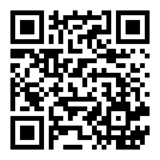
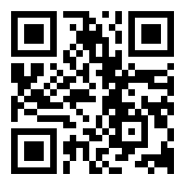
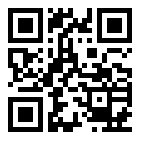
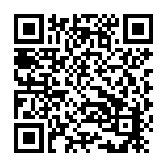
參考網站
註：由於2019冠狀病毒病疫苗的研究仍在發展中，教師和學生應從可靠的來源（例如官方網站/文件）獲取新的資訊。
衞生署衞生防護中心 （2019冠狀病毒病專頁） | https://www.coronavirus.gov.hk/chi/index.html
衞生署衞生防護中心 2019冠狀病毒病-香港最新情況 (互動地圖) | https://chp-dashboard.geodata.gov.hk/nia/zh.html
中國疾病預防控制中心 | http://www.chinacdc.cn/
世界衞生組織 （2019冠狀病毒病） | https://www.who.int/zh/emergencies/diseases/novel-coronavirus-2019

Slide 39
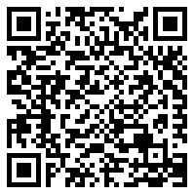
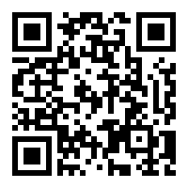
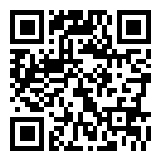
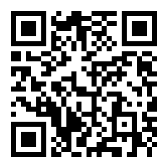
參考網站
世界衛生組織 （推進COVID-19疫苗工作） | https://www.who.int/zh/emergencies/diseases/novel-coronavirus-2019/covid-19-vaccines
世界衛生組織- （關於免疫和疫苗安全的問答） | https://www.who.int/features/qa/84/zh/
中國疾病預防控制中心 （新型冠状病毒肺炎） | http://www.chinacdc.cn/jkzt/crb/zl/szkb_11803/
中國疾病預防控制中心 （免疫規劃） | http://www.chinacdc.cn/jkzt/ymyjz/
Notes:
Last update: 24 Feb 2020

Slide 40
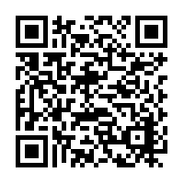
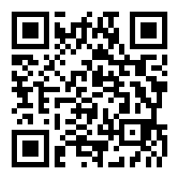
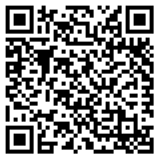
參考網站
衞生署衞生防護中心 （2019冠狀病毒病疫苗資訊） | https://www.coronavirus.gov.hk/chi/covid-vaccine.html#FAQ2
衞生署衞生防護中心 （疫苗接種計劃） | https://www.chp.gov.hk/tc/features/17980.html
衞生署家庭健康服務 （香港兒童免疫接種計劃） | https://www.fhs.gov.hk/tc_chi/main_ser/child_health/child_health_recommend.html
Notes:
Last update: 24 Feb 2020

Slide 41
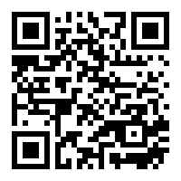
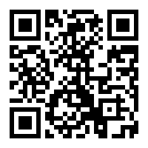
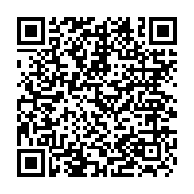
參考網站
教育局教育多媒體短片 （「同心抗疫 你我出力」有聲故事繪本） | https://emm.edcity.hk/media/0_ylcqtx47
教育局教育多媒體短片 （「感恩珍惜 同心抗疫」──中學篇） | https://emm.edcity.hk/media/0_spmjtdha
教育局課程發展處 （與2019冠狀病毒病相關的課程資源） | https://www.edb.gov.hk/tc/curriculum-development/resource-support/learning-teaching-resource-list/kla-resource-lists/index.html

Slide 42
保持健康 傳送關懷

